Slide 1
Bài 30
ÔN TẬP PHẦN I
ĐỘNG VẬT KHÔNG XƯƠNG SỐNG

Slide 2

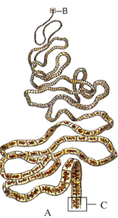
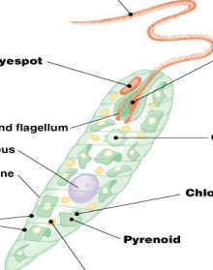
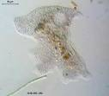
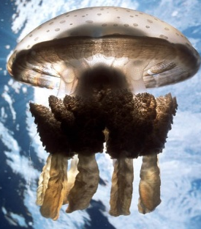
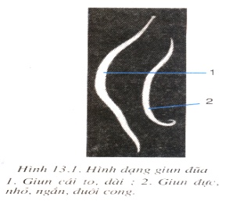
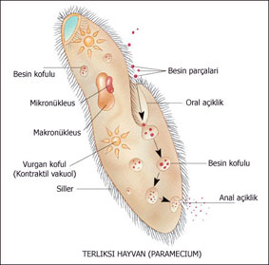
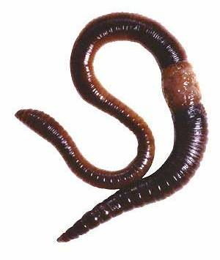
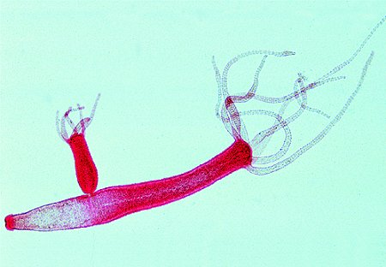
Bảng 1. Các đại diện của động vật không xương sống
Ngành……….. | Đặc điểm | Ngành……….. | Đặc điểm | Các ngành ………… | Đặc điểm
ĐVNS
ruột khoang
Giun
- Có roi
- Cơ thể hình trụ
- Cơ thể dẹp
- Có nhiều hạt diệp lục
- Có nhiều tua miệng
- Thường hình lá hoặc kéo dài
Đại diện:
- Thường có vách xương đá vôi
Đại diện:
Đại diện:
Trùng roi
Hải quỳ
Sán dây
- Có chân giả
- Cơ thể hình chuông
- Cơ thể hình ống dài thuôn 2 đầu
- Nhiều không bào
- Thùy miệng kéo dài
Đại diện:
Đại diện:
- Luôn luôn biến hình
Giun đũa
- Tiết diện ngang tròn
Trùng biến hình
Đại diện:
Sứa
- Có miệng và khe miệng
- Cơ thể hình trụ
- Cơ thể phân đốt
- Có chân bên hoặc tiêu giảm
- Có tua miệng
- Nhiều lông bơi
Đại diện:
Đại diện:
Đại diện:
Trùng giày
Thủy tức
Giun đất

Slide 3
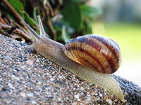
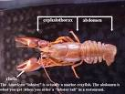
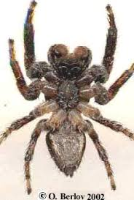
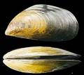
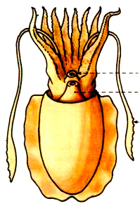
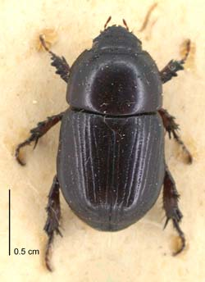
Bảng 1. Các đại diện của động vật không xương sống
Ngành……….. | Đặc điểm | Ngành……….. | Đặc điểm
Thân mềm
Chân khớp
- Vỏ đá vôi, xoắn ốc
- Có cả chân bơi, chân bò
- Có chân lẻ
- Thở bằng mang
Đại diện:
Ốc sên
Đại diện:
Tôm
- Hai vỏ đá vôi
- Có 4 đôi chân
- Có chân lẻ
- Thở bằng phổi và ống khí
Đại diện:
Vẹm
Đại diện:
Nhện
- Vỏ đá vôi tiêu giảm hoặc mất
- Có 3 đôi chân
- Thở bằng ống khí
- Cơ chân phát triển thành 8 hay 10 tua miệng
- Có cánh
Đại diện:
Mực
Đại diện:
Bọ hung

Slide 4


II. Sự thích nghi của động vật không xương sống
Bảng 2. Sự thích nghi của động vật với môi trường sống
STT | Tên động vật | Môi trường sống | Sự thích nghi
 |  |  | Kiểu dinh dưỡng | Kiểu di chuyển | Kiểu hô hấp
1 | 2 | 3 | 4 | 5 | 6
1
2
3
4
5
Tự dưỡng, dị dưỡng
Khuếch tán qua màng cơ thể
Nước ao, hồ
Bơi bằng roi
Trùng roi xanh
Khuếch tán qua màng cơ thể
Nước ao, hồ
Dị dưỡng
Bơi bằng chân giả
Trùng biến hình
Nước bẩn (cống…)
Bơi bằng lông
Khuếch tán qua màng cơ thể
Dị dưỡng
Trùng giày
Khuếch tán qua da
Đáy biển
Dị dưỡng
Sống cố định
Hải quỳ
Trong nước biển
Khuếch tán qua da
Sứa
Dị dưỡng
Bơi lội tự do

Slide 5
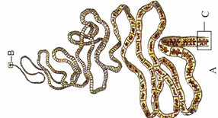
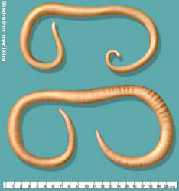
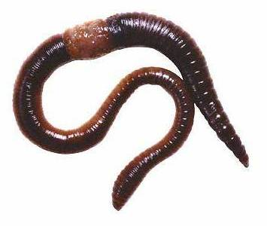
Bảng 2. Sự thích nghi của động vật với môi trường sống
STT | Tên động vật | Môi trường sống | Sự thích nghi
 |  |  | Kiểu dinh dưỡng | Kiểu di chuyển | Kiểu hô hấp
1 | 2 | 3 | 4 | 5 | 6
1
2
3
4
5
Nước ngọt
Dị dưỡng
Sâu đo hay lộn đầu, bơi
Khuếch tán qua da
Thủy tức
Kí sinh ở ruột non người
Hô hấp yếm khí
Dị dưỡng
Sống bám
Sán dây
Di chuyển bằng vận động cơ dọc,cơ thể
Hô hấp yếm khí
Kí sinh ở ruột non người
Dị dưỡng
Giun đũa
Sống trong đất
Xen kẽ co duỗi thân
Khuếch tán qua da
Dị dưỡng
Giun đất
Ốc sên
Trên cây
Dị dưỡng
Bò bằng cơ chân
Thở bằng phổi

Slide 6
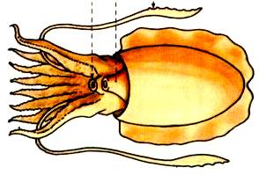
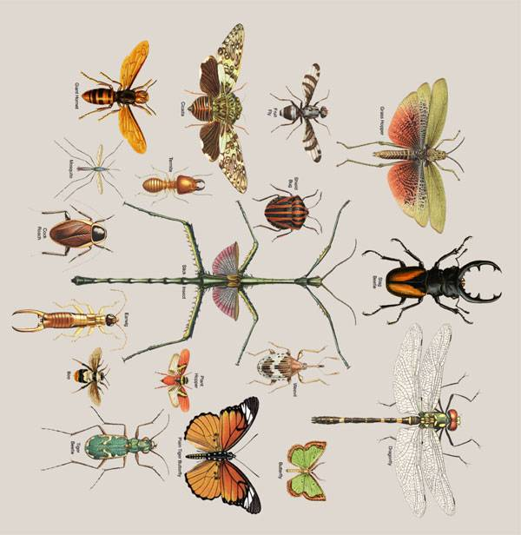
Bảng 2. Sự thích nghi của động vật với môi trường sống
STT | Tên động vật | Môi trường sống | Sự thích nghi
 |  |  | Kiểu dinh dưỡng | Kiểu di chuyển | Kiểu hô hấp
1 | 2 | 3 | 4 | 5 | 6
1
2
3
4
5
Nước biển
Dị dưỡng
Thở bằng mang
Bám một chỗ
Vẹm
Dị dưỡng
Bơi bằng xúc tu và xoang áo
Thở bằng mang
Nước biển
Mực
Di chuyển bằng chân bơi, chân bò và đuôi
Tôm
Nước ngọt, nước mặn
Thở bằng mang
Dị dưỡng
Ở cạn
Dị dưỡng
Bay bằng tơ, bò
Thở bằng phổi và ống khí
Nhện
Bọ hung
Ở đất
Dị dưỡng
Bay và bò
Thở bằng ống khí

Slide 7
III. Tầm quan trọng thực tiễn của động vật không xương sống
Hoàn thành bảng 3. tầm quan trọng thực tiễn của ĐVKXS
STT | Tầm quan trọng thực tiễn | Tên loài
1 | Làm thực phẩm
2 | Có giá trị xuất khẩu
3 | Được nhân nuôi
4 | Có giá trị dinh dưỡng chữa bệnh
5 | Làm hại cơ thể động vật và người
6 | Làm hại thực vật
Tôm, mực, vẹm, cua, tằm,…
Tôm, mực, bào ngư,…
Tôm, vẹm, cua, …
Ong mật, tằm dâu,…
Sán dây, giun đũa, chấy,…
Ốc sên, nhện đỏ, sâu hại,…

Slide 8
Bài tập trắc nghiệm
1/Trong lớp hình nhện sau đây con nào vừa có lợi vứa có hại.
A.Ve bò.
B. Nhện nhà .
C. Cái ghẻ.
D. Bò cạp
D
2/ Vì sao thủy tức trao đổi khí qua thành cơ thể?
Vì chúng có ruột dạng túi
Vì chúng chưa có cơ quan hô hấp.
Vì chúng chưa có hậu môn
Vì chúng chưa có hệ tuần hoàn
B

Slide 9
3/Phát biểu nào sau đây về giun tròn là sai?
Bắt đầu có khoang cơ thể chưa chính thức.
Phần lớn sống kí sinh.
Tiết diện ngang cơ thể tròn.
Ruột phân nhánh.
D
4/Loài động vật nào được coi là “trường sinh bất tử”?
Gián
Thủy tức
Trùng biến hình
Trùng giày
B

Slide 10
5/Trong các đặc điểm sau đâu là đặc điểm khác nhau giữ sán lá gan và giun đũa.
Sự phát triển của các cơ quan cảm giác.
Tiết diện ngang cơ thể.
Đời sống.
Con đường lây nhiễm.
B
6/ Ruột khoang tự vệ và tấn công bằng
tế bào gai
chân giả
tế bào thần kinh
tế bào sinh sản
A

Slide 11
7/Hệ thần kinh của châu chấu thuộc dạng nào?
Lưới.
Chuỗi hạch
Tế bào rải rác
Ống.
B
8/Phát biểu nào sau đây về giun tròn là sai?
Bắt đầu có khoang cơ thể chưa chính thức.
Phần lớn sống kí sinh.
Tiết diện ngang cơ thể tròn.
Ruột phân nhánh.
D

Slide 12
9/Nhóm nào dưới đây gồm toàn những đại diện của ngành Giun tròn?
Rươi, giun móc câu, sá sùng, vắt, giun chỉ.
Giun móc câu, giun rễ lúa, giun kim, giun chỉ.
Rươi, giun đất, sá sùng, vắt, giun đỏ.
Giun đỏ, giun chỉ, sá sùng, đỉa, giun đũa.
B
10/Phát biểu nào sau đây vể thuỷ tức là đúng?
Sinh sản hữu tính bằng cách tiếp hợp.
Lỗ hậu môn đối xứng với lỗ miệng.
Sinh sản vô tính bằng cách tạo bào tử.
Có khả năng tái sinh.
D

Slide 13
NHỆN
TÔM SÔNG
Phần đầu –ngực : + Đôi kìm : Bắt mồi và tự vệ + Chân xúc giác : Cảm giác về xúc giác và khứu giác + Chân bò : Di chuyển và chăng lưới (4 đôi) Phần bụng + Đôi khe thở : Hô hấp + Núm tuyến tơ : Sản sinh tơ nhện + Lỗ sinh dục : Sinh sản | Phần đầu ngực : + Mắt kép + Hai đôi râu + Các chân hàm + Các chân ngực (Càng , chân bò – 5 đôi) Phần bụng + Các chân bụng – 5 đôi + Tấm lái
1
2
1 và 2 đặc điểm cấu tạo trên thuộc ngành, lớp đông vật nào ?

Slide 14
A - Miệng – hầu - thực quản – da dày – ruột tịt – ruột sau – trực tràng – hậu môn - Xuất hiện ruột tịt tiết dịch vị vào dạ dày - Khoang miệng có tuyến nước bọt. | B - Miệng – hầu – thực quản – ruột sau – hậu môn - thực quản ngắn - Không có tuyến nước bọt
CHÂU CHẤU
TÔM SÔNG
Đây là đặc điểm cấu tạo tiêu hóa của động vật nào ?

Slide 15
GIUN ĐẤT
CHÂU CHẤU
A Chưa có tim nhưng có mạch vòng vùng hầu có vai trò giống như tim, mạch lưng, mạch bụng. Hệ mạch kín, máu đỏ tươi nuôi cơ thể | B Tim hình ống, hệ mạch hở.
Đây là đặc điểm cấu tạo hệ tuần hoàn của động vật nào ?

Slide 16
Điền những từ còn thiếu vào ô chỗ trống
châu chấu
-Hệ tuần hoàn của …………….đơn giản đi trong khi hệ thống ống khí phát triển vì:
- Hệ tiêu hóa chỉ có vai trò vận chuyển chất……….
- Hệ hô hấp có hệ thống ống khí phát triển chằng chịt để đem theo …….. đến các tế bào.
dinh dưỡng
ôxi
châu chấu
- Hệ bài tiết của……………..chưa có ống bài tiết và lỗ bài tiết riêng nên chất thải của hệ bài tiết được đổ vào …………của hệ tiêu hóa và thải ra ngoài qua lỗ hậu môn.
ruột sau

Slide 17
*Đặc điểm về cấu tạo cơ thể ........ gồm 3 phần:
+ Ngoài; áo tạo thành khoang áo, có ống hút và ống thoát nước.
+ Giữa: tấm mang
+ Trong: thân , chân , tấm miệng, lỗ miệng
*Đặc điểm về dinh dưỡng của ..........
+ Thức ăn: Vụn hữu cơ, động vật nguyên sinh nhỏ
+ Dinh dưỡng kiểu thụ động, bằng cách lấy thức ăn và oxi theo cơ chế lọc qua lỗ hút.
+ Hô hấp bằng.......
trai sông
trai sông
mang

Slide 18
* Cấu tại vỏ cơ thể:
- Vỏ trai gồm …. mảnh được gắn với nhau nhờ dây chằng ở bản lề phía trong.
- 2 cơ khép vỏ bám chắc vào mặt trong của vỏ giúp điều chỉnh hoạt động …… mở vỏ.
- Vỏ có cấu tạo gồm 3 lớp
+ Lớp sừng
+ Lớp đá vôi
+ Lớp …….
- Lớp sinh ra ngọc trai là ……
- Khi trai sông …… thường mở vỏ vì sự đóng mở vỏ là do tính tự động của trai -> khi trai chết tính tự động mất đi -> vỏ mở
2
đóng
xà cừ
lớp xà cừ
chết

Slide 19
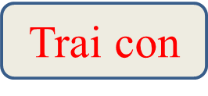
Điền những từ thích hợp vào ô trống
Tinh trùng
……
…….
Trai đực
Theo dòng nước
Trai cái
Trứng
Trai sông
Ấu trùng trong mang….
Ấu trùng trong mang trai
……..
trứng đã thụ tinh

Slide 20
CÔNG VIỆC VỀ NHÀ
1.Kiến thức
-Học bài và nắm vững: + Tính đa dạng của ĐVKXS.
+ Sự thích nghi của ĐVKXS.
+ Tầm quan trọng thực tiễn của ĐVKXS
+ Liên hệ thực tế đời sống .
2.Bài tập
- Học thuộc và xem lại nội dung ôn tập và tìm hiểu thêm về môi trường sống,cấu tạo, đặc điểm chung và vai trò của động vật không xương sống.

Slide 21

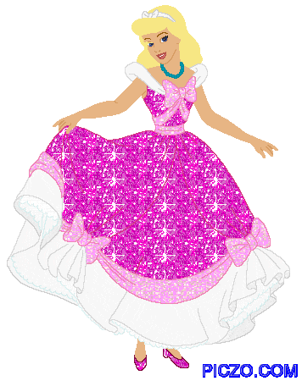

Bài học đã kết thúc.
Chúc các em học tốt

